Slide 1
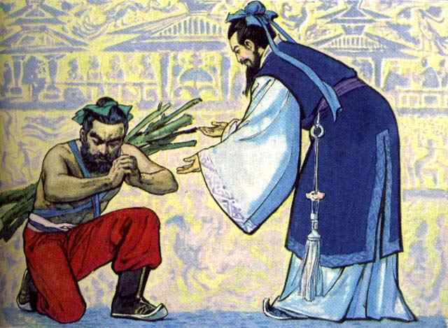
负荆请罪

Slide 2
了解课文题材
这是个历史小话剧。剧本开头都写明故事发生的时间、地点和剧中的人物及各自的身份。方括号里主要交代舞台的布景和人物活动情况。剧本的主体是人物对话，也叫台词。括号内交代说话时的表情、动作。

Slide 3
阅读剧本的一般方法
剧本开头先写明故事发生的时间、地点和剧本中的任务。
剧始和剧中的方括号内主要交代舞台布景及任务活动情况，剧中的小括号内交代人物说话时的表情、动作等。
剧本一般都是通过尖锐的戏剧冲突爱展示人物性格特点。阅读时，要弄清故事情节，仔细品位任务语言，了解人物性格特点。

Slide 4
注意易错字词
jīng
lìn
shù
duó
负荆请罪
蔺相如
宽恕
踱步
dǐ
qīng
wǔ
chún
府邸
上卿
唇枪舌剑
侮辱
yán
yōng
筵席
昏庸

Slide 5
聚精会神 毫不惧怕 针锋相对 唇枪舌剑
寸步不让 若有所悟 深明大义 宽容大度

Slide 6
探究讨论
1、说说“负荆请罪”这个成语的意思和它的来源。
负荆请罪：背着荆条去请罪，表示愿受责罚。也表示向
人认错赔罪。负，背着。
来源：出自《史记·廉颇蔺相如列传》
2、谁向谁请罪？为什么要负荆请罪？
廉颇向蔺相如请罪。

Slide 7
了解人物
蔺相如：赵国的上卿。上卿相当于我们比较熟悉的宰相。他是当时赵国文职官员中级别最高的官员。他机智、果敢，曾经在渑池会上勇斗秦王，并让赵国的和氏璧安全回国，
史称“完璧归赵”。
廉颇：廉颇是战国时期一位杰出的军事将领，其征战数十年，攻城无数而未尝败绩。为人亦襟怀坦白，敢于知错就改。他的一生，正如司马光所言：“廉颇一生用与不用，实为赵国存亡所系。此真可以为后代用人殷鉴矣。”

Slide 8
请罪背景
负荆请罪”这则故事是有缘由的，廉颇为什么会和蔺相如闹不和呢？这事起于蔺相如的地位。原本是一官员家门客的蔺相如，
凭着他的足智多谋、不畏强暴为赵国屡立奇功，深得赵王的器重，一步步高升，最后做了职位比廉颇还大的上卿。

Slide 9
仔细阅读剧本，想一想：每一幕主要讲述了什么内容？你能用简洁的话语分别概括出来吗？
第一幕：蔺相如的门客韩勃因为感觉蔺相如怕事，不敢与廉颇正面交锋。蔺相如告诉门客他这么做是为了赵国的安危。
第二幕：廉颇知道了蔺相如不与自己正面交锋的原因后，深感羞愧，于是背着荆条到蔺相如家中请罪。两人摈弃前嫌，共话未来。

Slide 10
第一幕
廉颇——当街挡道 意欲发泄
发生矛盾
蔺相如——有意避让 顾全大局

Slide 11
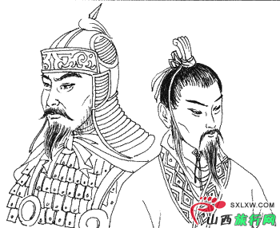
读了剧本的第一幕，廉颇和蔺相如给你留下了最深刻的印象是什么？

Slide 12
廉颇：
小肚鸡肠、心胸狭窄
傲慢无礼、自私自利
争名夺利、居功自傲
盛气凌人、耀武扬威

Slide 13
蔺相如：
忍辱负重、心胸宽广
顾全大局、大公无私
宽容大度、一心为国

Slide 14
第二幕
廉颇——负荆请罪 登门请罪
言归于好
蔺相如——宽容大度 以诚相待

Slide 15
读完剧本的第二幕，廉颇和蔺相如又给你留下什么样的印象？

Slide 16
对于这样的两个著名的历史人物，我们可以用这样一组成语来形容他们，一起读读：
廉颇： 知错能改 爽直磊落
蔺相如: 深明大义 宽容大度
顾全大局 一心为国。

Slide 17
1、廉颇知错了，却为何一定要“负荆”前往呢?这说明他对待犯错是什么态度？
2、蔺相如作为赵国上卿，官位在廉颇之上，却能忍受廉颇对他的不尊重，如果是你，能这样做吗？
（深明大义 宽容大度）

Slide 18
犯错能及时改正的词语
知错就改 悬崖勒马 痛改前非 洗心革面
悔过自新 改过自新

Slide 19
1、联系自身经历，理解古语“闻过则喜，知过必改”的深刻内涵。
2、在我们成长过程中，难免会犯错，你会正确对待自己的过错与不足吗？
（联系曾子说的“吾日三省吾身”）
说出表示“知错就改”的名言警句。你能一气呵成多少句？

Slide 20
达尔文：“任何改正，都是进步。”
莎士比亚：“知错就改,永远是不嫌迟的。”
西塞罗：“每个人都会犯错，但是，只有愚人才会执过不改。”
知错能改，善莫大焉。
亡羊补牢，未为晚也。
一个人不能被同一块石头绊倒两次。
聪明人知错就改，糊涂人有错就瞒。
人无完人，每个人都会犯错，只要改正，一切都是好的。

Slide 21
品文悟情，提升思想境界。
1、逐步深入文本后，你认为本文中谁会被评为“最可爱的人”，说出理由。
2、 你认为做人最重要的原则是什么？
3、对于那些曾经故意或无意伤害过你的人，你还耿耿于怀吗？如果你的言行冒犯了别人，你能正确处理吗？

Slide 22
才华展示秀：
课文精彩对话表演
（韩勃与蔺相如 ，廉颇与蔺相如） 。

Slide 23
话剧表演：将相和 （合理想象，注意人物的动作、神情）

Slide 24
要求：发挥想象，能设身处地表现出廉颇负荆请罪时所说的话。 （语气中要能表现廉颇的真诚和对蔺相如的敬重）

Slide 25
联系课文内容，你能对出下联吗？
上联：廉颇知错负荆请罪
下联：
相如大度不计前嫌

Slide 26
总结全文
本文通过人物对话，讲述了战国时期大将军廉颇向遭其侮辱却不与之计较实为上卿蔺相如负荆请罪的故事，赞扬了廉颇知错就改和蔺相如深明大义、顾全大局的高尚品质。

Slide 27
出自古诗词的成语
悲欢离合 老骥伏枥
人面桃花 心有灵犀
柳暗花明 青梅竹马
不拘一格 怒发冲冠
万紫千红 柔情似水
无可奈何 物是人非
……

Slide 28
纠错：
把自己所有的缺点、不足，甚至说过的错话、做过的错事都罗列出来，看看自己是怎么对待的？写出自己真实的内心感受。

Slide 29
八拜之交
1）知音之交——俞伯牙&钟子期（高山流水）
2）刎颈之交——廉颇&蔺相如（负荆请罪）
3）胶漆之交——陈重&雷义（共甘共苦）
4）鸡黍之交——张元伯&范巨卿（固守诺言）
5）舍命之交——羊角哀&左伯桃（舍己全友）
6）生死之交－－刘备&张飞&关羽 （桃园三结义）
7）管鲍之交－－管仲&鲍叔牙（惺惺相惜）
8）忘年之交－－孔融&祢衡（一说范云和何逊）

